Slide 1

17-11-2025
CuidaSalud
Erwin Nuñez
Capstone - 001D
Jazna Meza
Juan Mellado

Slide 2

17-11-2025
Equipo
Erwin Nuñez
  Jefe de proyectos | equipo de desarrollo
  Creación de solución

Slide 3


17-11-2025
Problema
La atención primaria de salud enfrenta dificultades para gestionar y analizar de manera centralizada las alertas provenientes de mediciones clínicas como glucosa, presión arterial, saturación de oxígeno y temperatura. Actualmente, los datos se encuentran dispersos y sin una trazabilidad clara, lo que genera respuestas tardías ante situaciones críticas y limita la capacidad de los CESFAM para identificar patrones, medir tiempos de reacción y tomar decisiones basadas en datos. Esta situación afecta directamente a pacientes crónicos, equipos médicos y gestores de salud, quienes requieren información oportuna y organizada para prevenir riesgos y mejorar la calidad de la atención.

Slide 4

17-11-2025
Solución
El proyecto propone un sistema analítico que centraliza las mediciones de salud, automatiza la generación de alertas según niveles de severidad y ofrece indicadores clave como cantidad de alertas, tiempos de respuesta y distribución de enfermedades por comuna. Esta herramienta permite visualizar tendencias, priorizar casos urgentes y fortalecer la gestión clínica mediante datos confiables y accesibles. Con ello, el sistema mejora la eficiencia operativa, facilita la toma de decisiones y apoya el trabajo de los equipos de salud en la atención primaria.

Slide 5

17-11-2025
Objetivos
General
Desarrollar un sistema funcional de apoyo al seguimiento clínico que permita registrar mediciones, gestionar alertas, facilitar comunicación entre pacientes y cuidadores, y generar información útil para equipos médicos, garantizando continuidad del cuidado y autocuidado.

Slide 6
17-11-2025
Objetivos
Específicos
Continuidad del cuidado:
  Lograr que en un periodo de 6 meses cada paciente tenga ≥85% de días con registro, con una trazabilidad ≥98%. Se espera una mejora de +5 puntos porcentuales por mes. La medición será semanal con cierre mensual.
Respuesta a alertas:
  Alcanzar en 3 meses una mediana de reconocimiento ≤10 minutos, un P90 ≤30 minutos y que ≥80% de las alertas críticas se cierren en ≤60 minutos. Se proyecta una mejora de +3 puntos porcentuales por mes. La medición será semanal con cierre mensual.
Autoinformes (autocuidado):
  Conseguir en 6 meses un MAU ≥75%, un DAU/MAU ≥40%, al menos 3 autoinformes por semana y una retención de 4 semanas ≥60%. Se busca una mejora mensual de +5 puntos porcentuales en MAU y +1 informe adicional. Medición semanal, cierre mensual.
Comunicación cuidador–familia–equipo:
  Lograr que ≥90% de los pacientes cuenten con un cuidador o familiar activo, con ≥85% de lectura de notificaciones y una mediana de respuesta ≤2 horas en un plazo de 4 meses. Se espera una mejora mensual de +4 puntos porcentuales y una reducción de tiempos de respuesta del 10%. Medición semanal, cierre mensual.
Calidad de datos y analítica:
  Mantener una disponibilidad del sistema ≥99.5%, completitud ≥97%, errores ≤1%, backups diarios al 100% y un cumplimiento ≥95% en entrega de reportes dentro de ≤24 horas. Meta con mejora de +1 punto porcentual mensual. Medición diaria con reporte mensual.

Slide 7
17-11-2025
Alcance
Limitaciones
  Registro digital de parámetros clínicos para pacientes autovalentes y postrados.
  Alertas automáticas y dashboard médico interactivo.
  Reportes personalizados para pacientes, cuidadores y centros de salud.
  Gestión de usuarios y sistema de notificaciones.
  Ingreso manual inicial sin integración con dispositivos biomédicos.
  Dependencia del compromiso de pacientes y cuidadores.
  Orientado solo a adultos mayores.
  Requiere acceso a internet y dispositivos.
  No tiene versión móvil

Slide 8
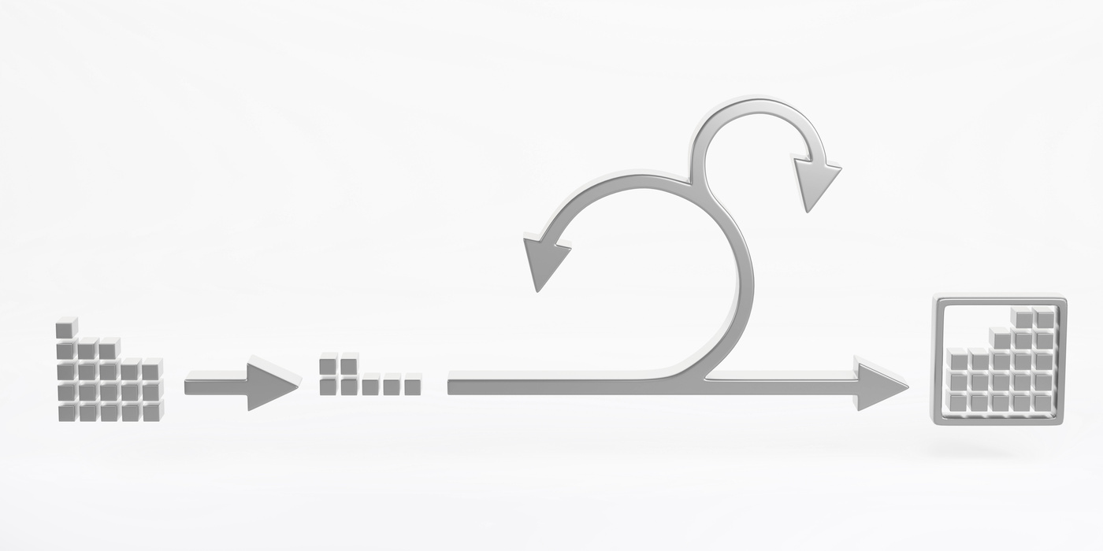
17-11-2025
Metodología
  Scrum permite gestionar el desarrollo del proyecto de manera iterativa e incremental.
  Sprints son ciclos cortos de trabajo donde se priorizan los requerimientos más importantes y se generan entregables funcionales al final de cada ciclo.
  Esto permitirá recibir retroalimentación continua y hacer ajustes oportunos, asegurando que el proyecto cumpla con los objetivos planteados de manera eficiente y adaptativa.
  Roles: Product Owner, Scrum Master, Equipo de desarrollo

Slide 9
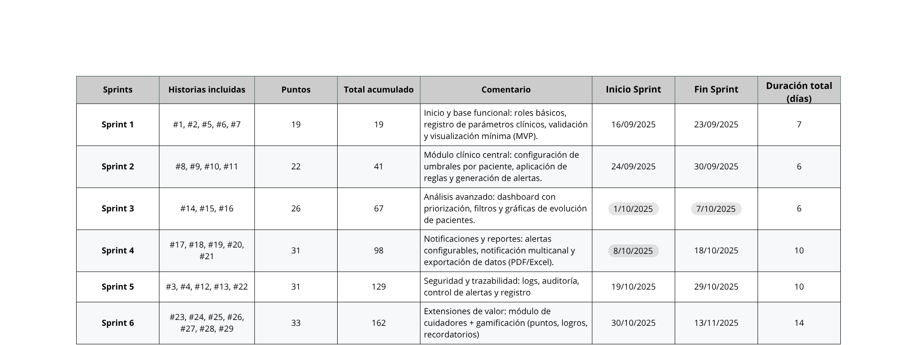
17-11-2025
Planificación Temporal

Slide 10
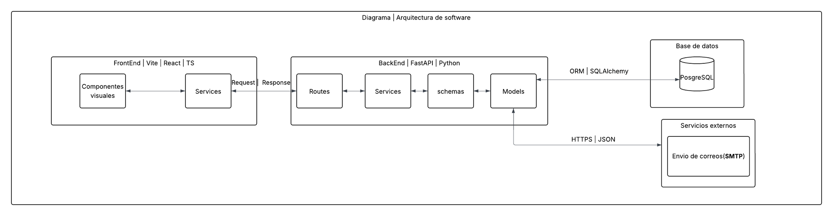
17-11-2025
Arquitectura del software

Slide 11
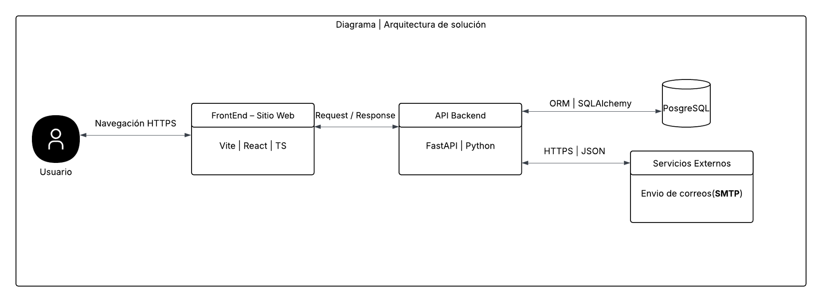
17-11-2025
Arquitectura de la solución

Slide 12
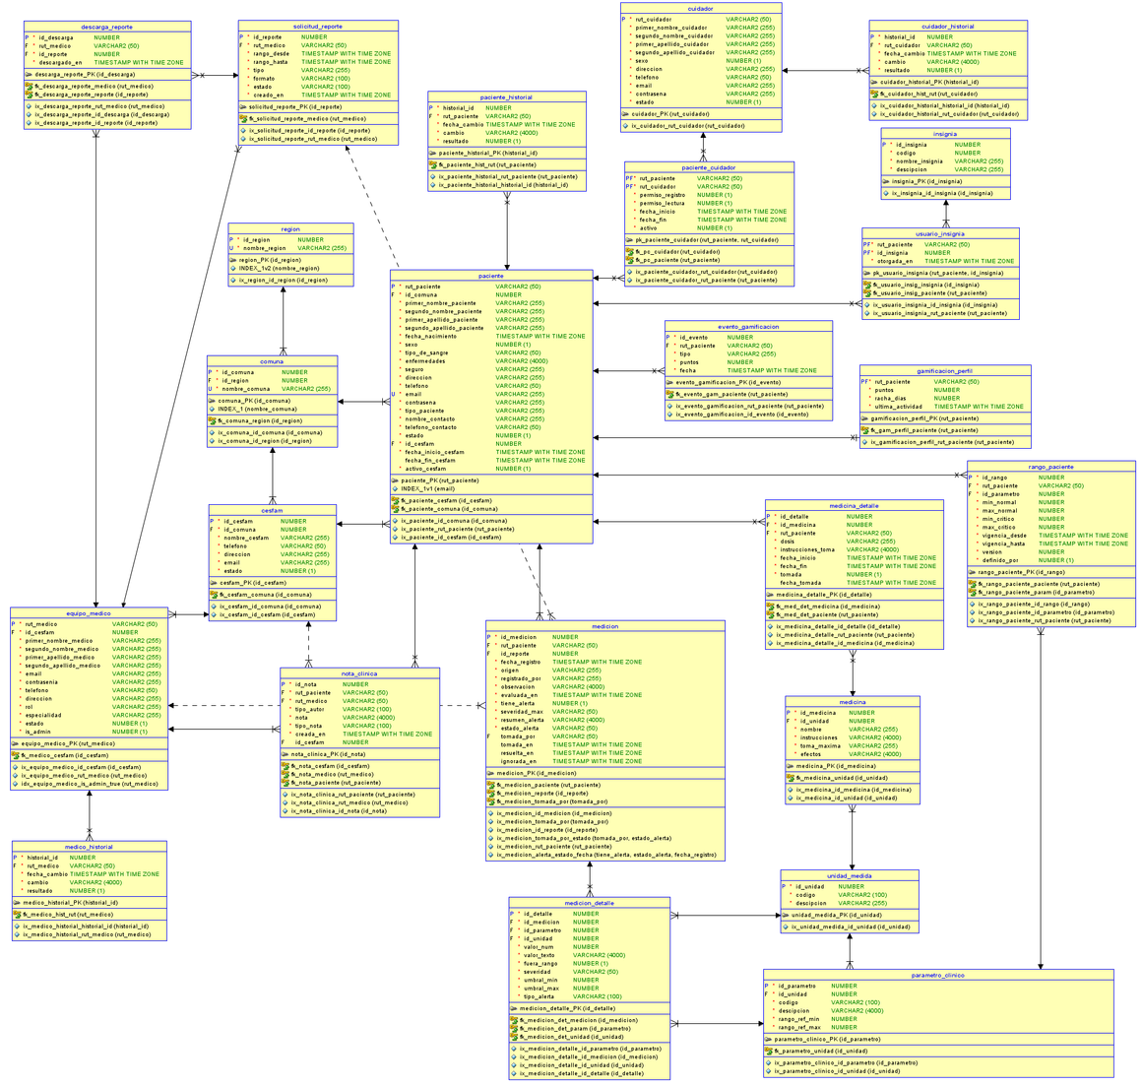
Modelo de datos
17-11-2025

Slide 13
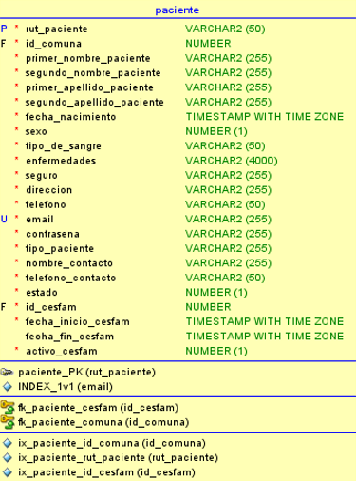
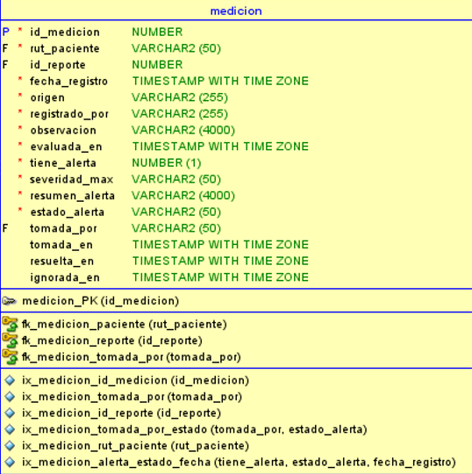
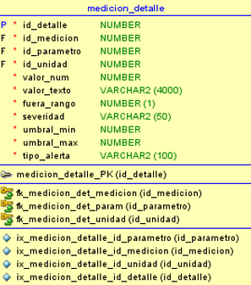
Modelo de datos
17-11-2025

Slide 14
17-11-2025
Elementos Analíticos a Incorporar
Tasa de incidencia de enfermedades por comuna
Tiempo medio de resolución de alertas por CESFAM
Frecuencia de alertas por tipo de medición
  Mide casos de enfermedades por comuna.
  Fórmula: (Casos / Población) × 1.000.
  Identifica zonas críticas y planifica políticas sanitarias.
  Visualización: mapas de calor o gráficos comparativos.
  Mide tiempo promedio de resolución de alertas.
  Fórmula: SUM(Fecha cierre − Fecha creación) / Total alertas resueltas.
  Evalúa eficiencia de CESFAM y detecta demoras.
  Visualización: gráficos de barras o líneas por centro.
  Muestra alertas según tipo de medición (glucosa, presión, saturación, temperatura).
  Fórmula: Conteo de alertas por tipo.
  Permite identificar parámetros críticos y priorizar programas de salud.
  Visualización: gráficos de barras o torta, con filtros por fecha o comuna.

Slide 15





17-11-2025
Tecnologías utilizadas
React
vite
SQLalchemy
Git
SMTP
FastAPI

Slide 16

17-11-2025
Resultados obtenidos

Slide 17

17-11-2025
Obstáculos

Slide 18

17-11-2025
DEMOSTRACIÓN DEL RESULTADO DEL PROYECTO

Slide 19

17-11-2025
COMENTARIO FINAL

Slide 20

17-11-2025
¿PREGUNTAS?

Slide 21
17-11-2025
MUCHAS GRACIAS

